Slide 1

01.1-4
블럭코딩
블럭코딩으로 아두이노 제어하기
또다른 방법으로 아두이노를 제어할 수 있습니다. 스케치, 엔트리는 블럭형태로 프로그램 흐름을 작성하고 이를 실행할 수 있습니다. 아두이노 또한 mBlock 을 통하여 블록 코딩을 할 수 있습니다.

Slide 2
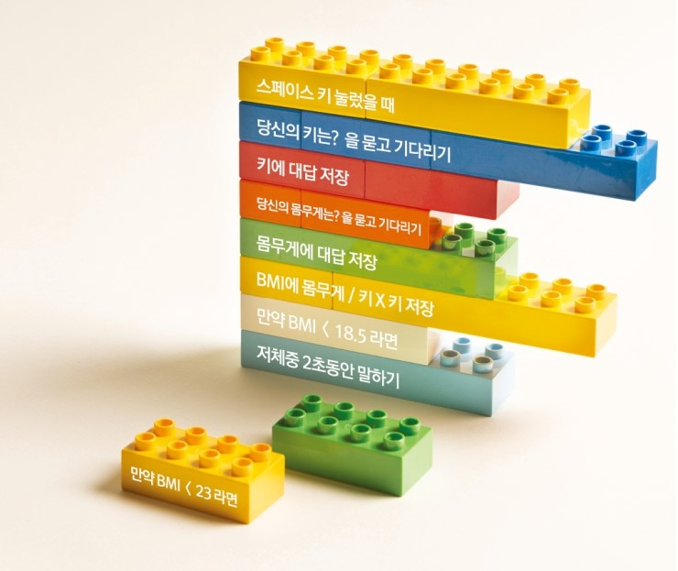
01.1-4
블럭코딩
블럭코딩이란?
일반적으로 프로그램은 text 문자를 이용하여 코들 작성합니다. 하지만, text 코딩은 진입장벽이 높기 때문에 초보자도 쉽게 코딩의 개념과 실습을 하기 위하여 고안된 것이 블록 코딩 입니다.

Slide 3
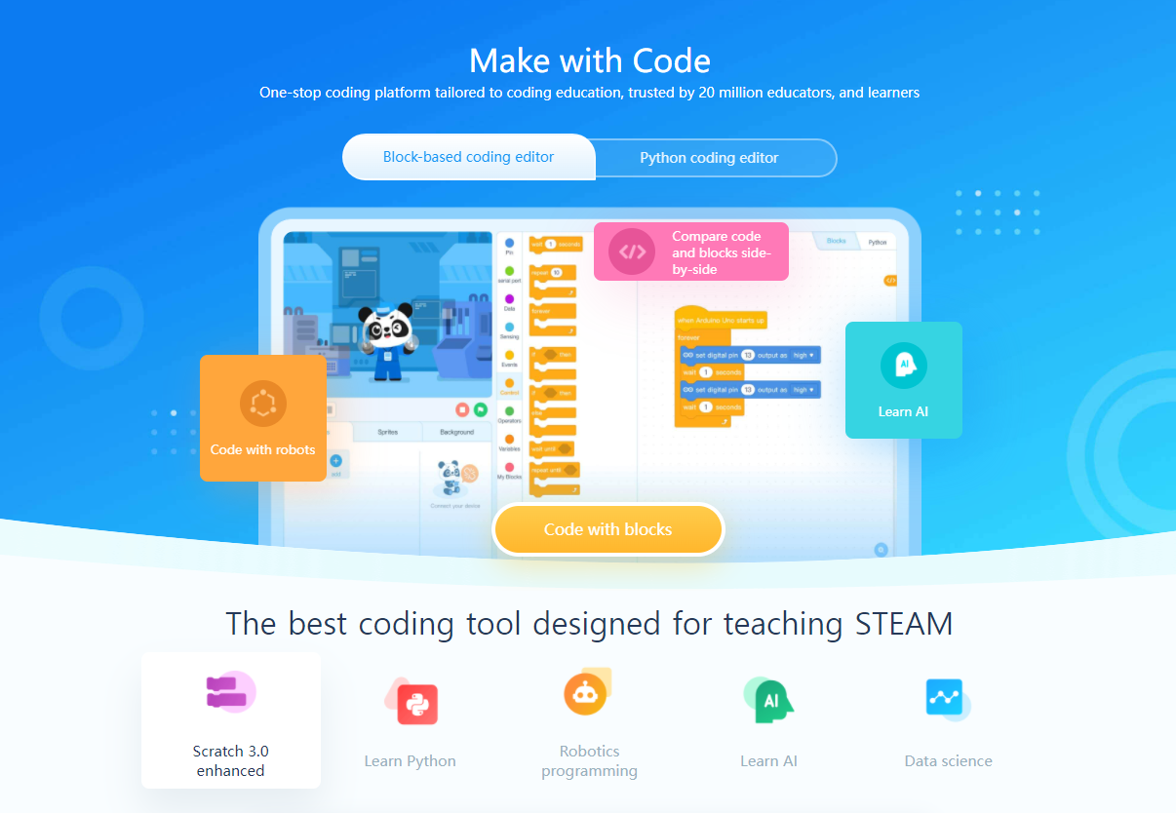

01.1-4
mBlock 설치하기

Slide 4
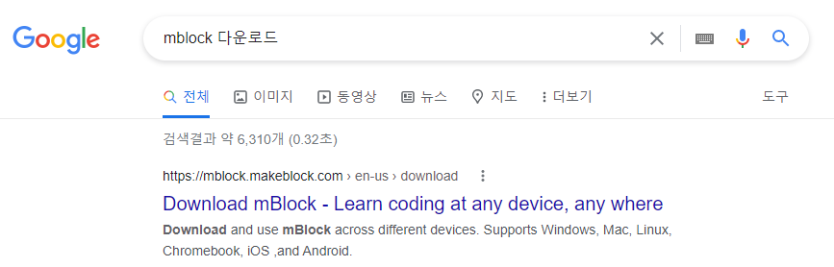
01.1-4
mBlock 설치하기
구글에서 “mblock 다운로드”라고 검색합니다.

Slide 5
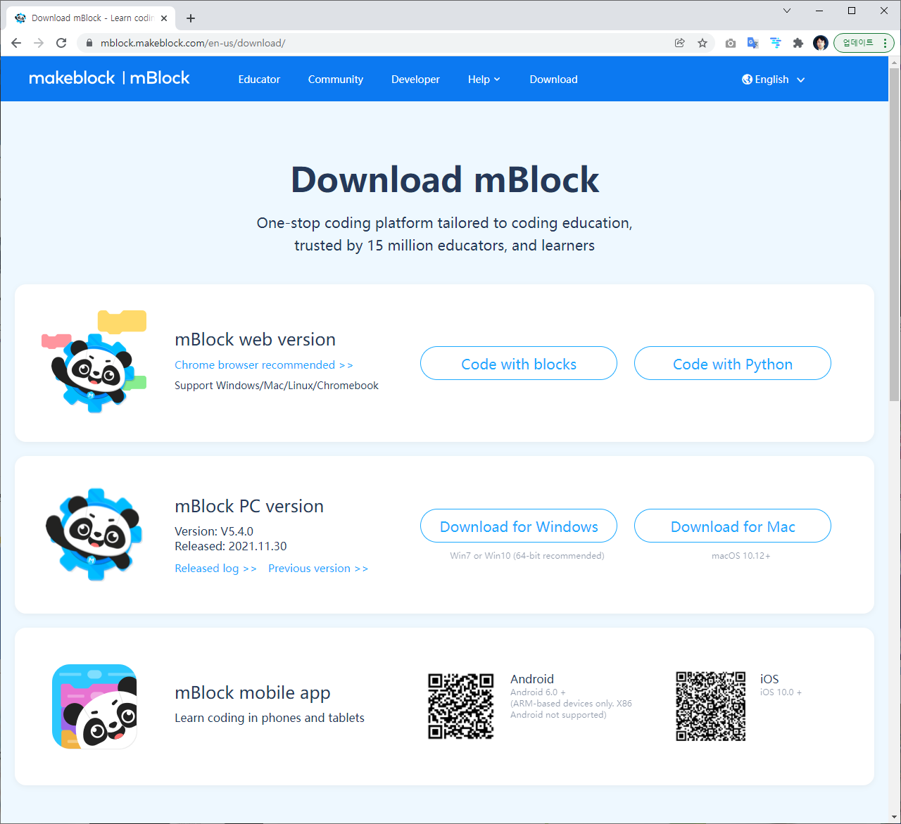
01.1-4
mBlock 설치하기
① 운영체제에 맞는 버전을 다운로드 받습니다.

Slide 6
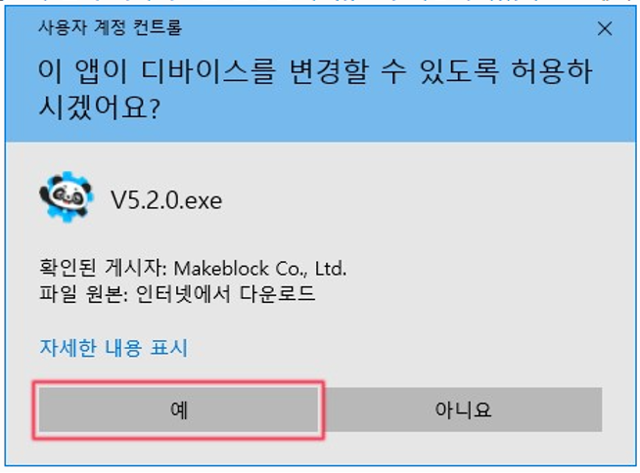
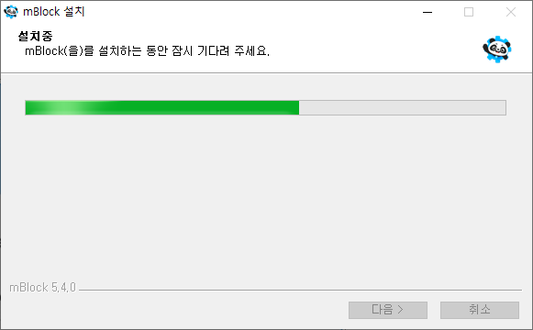
01.1-4
mBlock 설치하기
다운로드 받은 설치파일을 실행합니다. 또한, mblock 프로그램이 컴퓨터의 장치 제어를 허용을 같이 합니다.

Slide 7
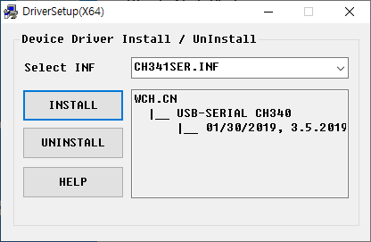
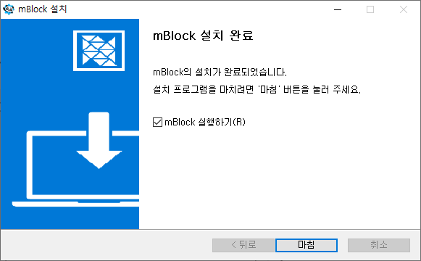
01.1-4
mBlock 설치하기
mBlock용 통신 드라이버도 같이 설치를 합니다.

Slide 8

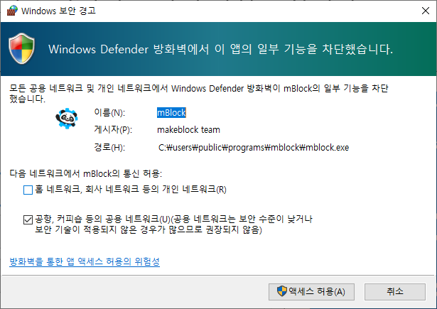
01.1-4
mBlock 설치하기
설치한 mBlock을 실행합니다.
방화벽을 같이 허용합니다.

Slide 9
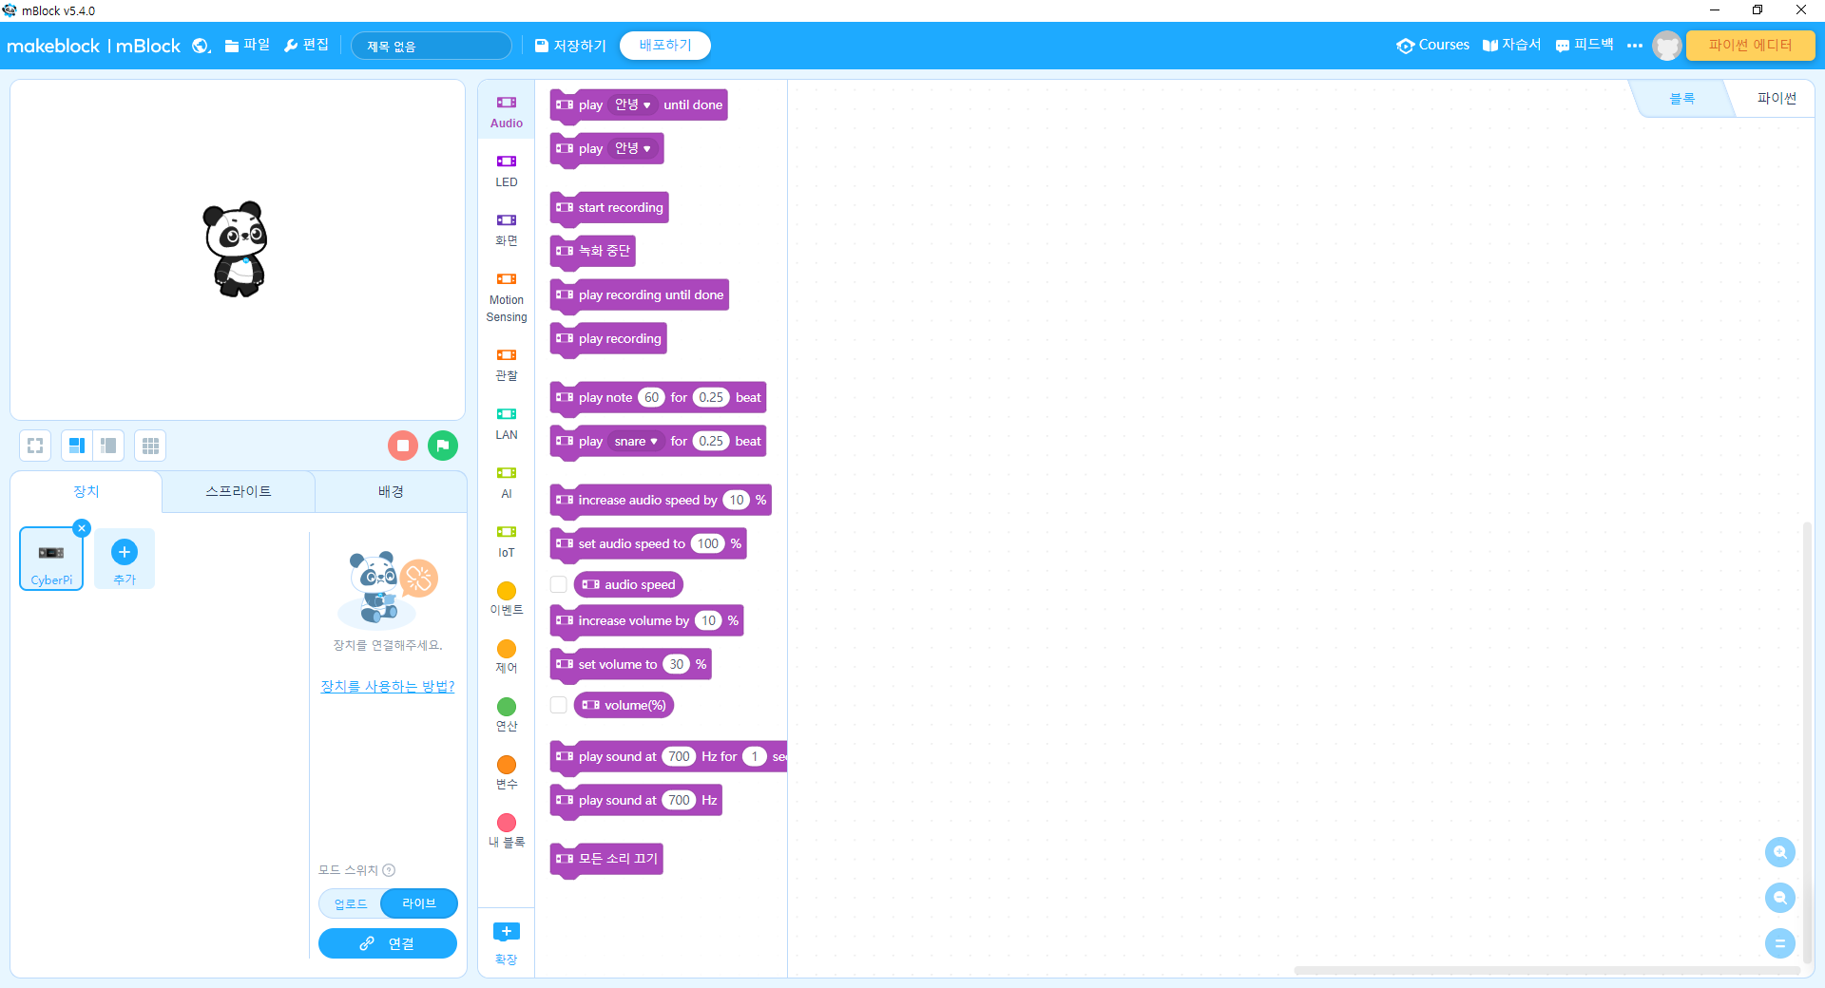
01.1-4
mBlock 설치하기
다음과 같은 mblock 창이 실행됩니다.

Slide 10
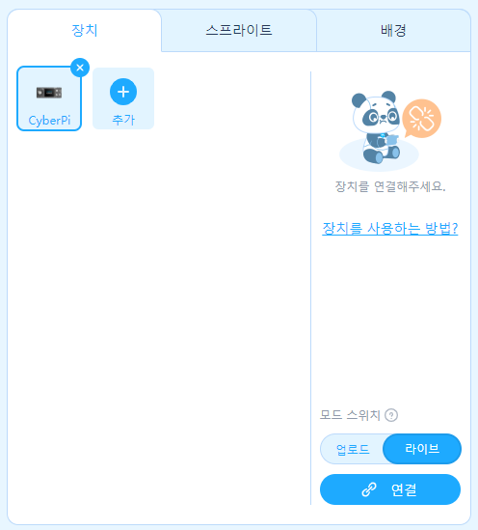
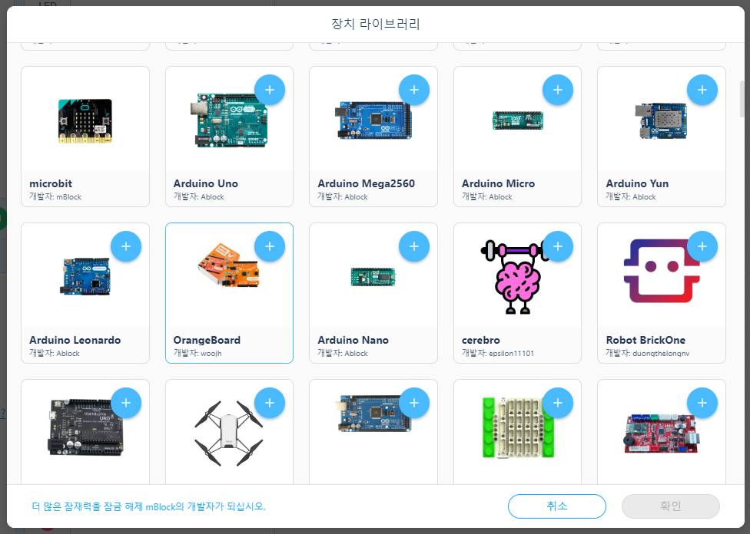

01.1-4
아두이노 장치 추가하기

Slide 11
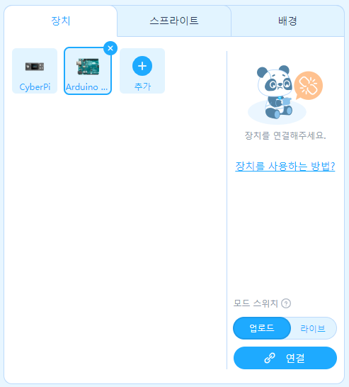
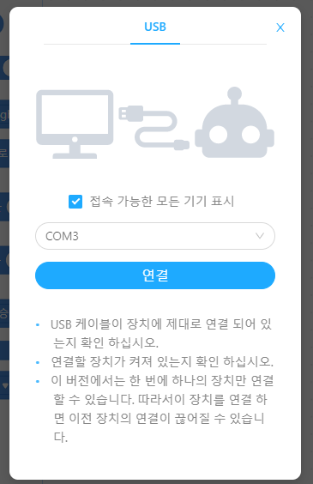
01.1-4
아두이노 장치 추가하기

Slide 12
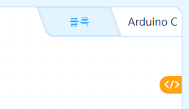
01.1-4
아두이노 장치 추가하기
아두이노와 연결되면 통합IDE에서 사용하던 C언어를 이용하여 코딩을 같이 할 수 있습니다.

Slide 13
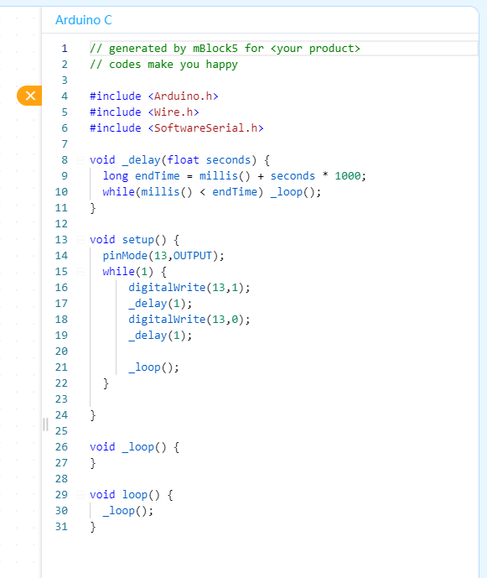
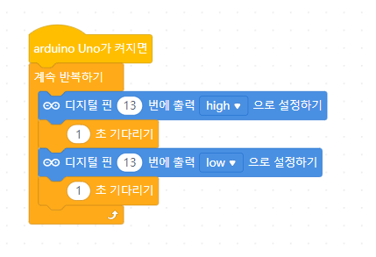
01.1-4
Blank 예제 실습해 보기
①블럭코드 작성하기
작성한 블록의 C언어 코드를 같이 확인할 수 있습니다.

Slide 14


01.1-4
Blank 예제 실습해 보기
② 아두이노 업로드 전송하기
모드스위치 : 업로드
통합IDE에서 동작하는 것과 같이 프로그램을 컴파일하여 전송합니다.
아두이노 전송하기

Slide 15
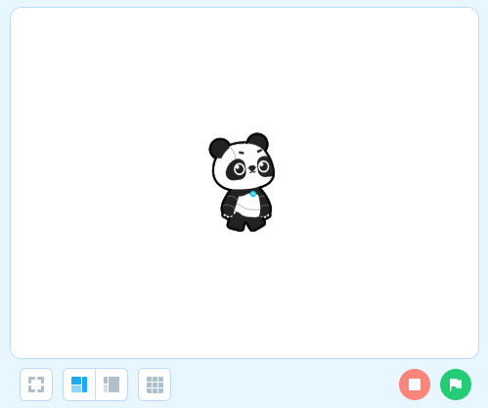
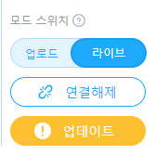
01.1-4
Blank 동작방식 이해하기
라이브방식 동작
블럭코딩 소스를 바로 실행할 수 있습니다.
※ 라이브 모드로 선택되면 최초 소스코드가 한번은 자동 전송 됩니다.
깃발을 선택하면 실행됩니다.

Slide 16
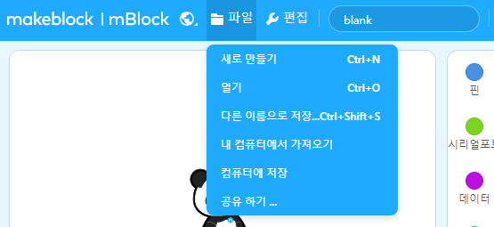
01.1-4
파일 읽고 쓰기
mBlock으로 작성된 코드를 컴퓨터에 저장할 수 있습니다. 파일이 확장자는 *.mblock 으로 저장됩니다.

Slide 17
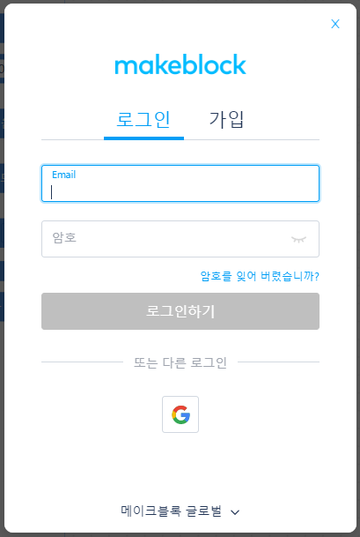
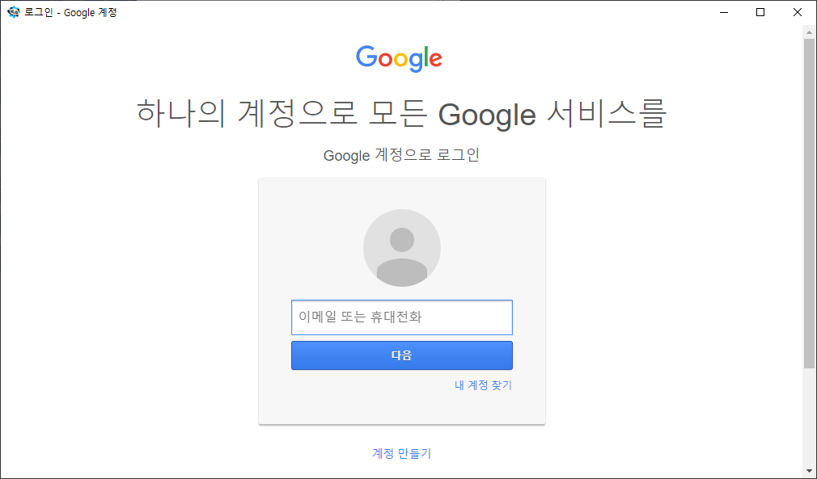
01.1-4
회원 가입하기
회원으로 가입하면 코드를 배포하거나 공유할 수 있습니다.

Slide 18
01.1-4
다음

